Slide 1
Vzorce goniometrických funkcí

Slide 2
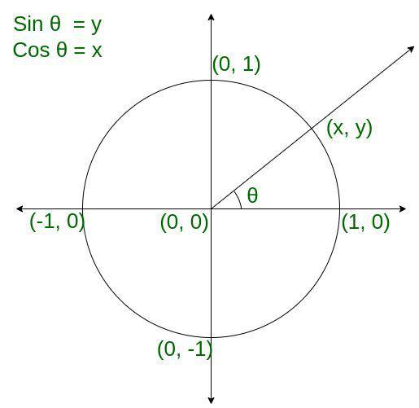
sin²(x) + cos²(x) =
sin(x) = cos(____)
cos(x) = sin(____)

Slide 3
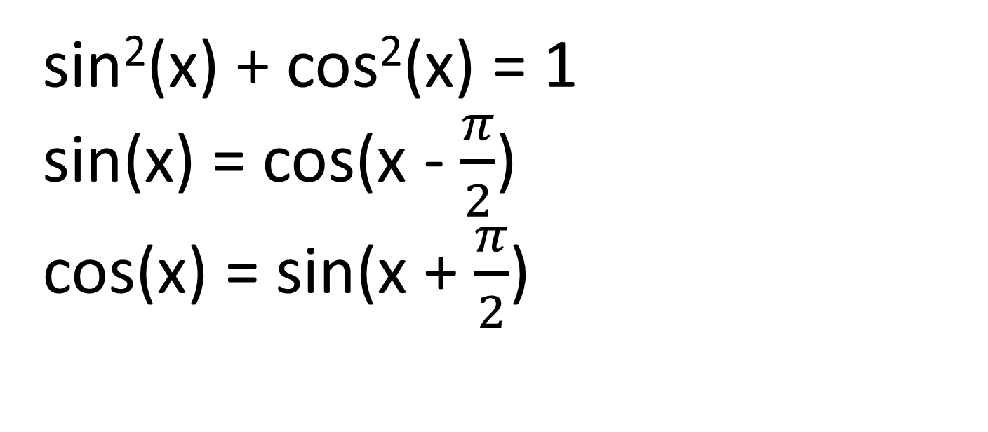
sin²(x) + cos²(x) = 1
sin(x) = cos(x - $\frac{π}{2}$)
cos(x) = sin(x + $\frac{π}{2}$)

Slide 4
Vzorce pro sin/cos o argumentu 2x
sin(2x) = 2sin(x)cos(x)
cos(2x) = cos²(x) - sin²(x)

Slide 5
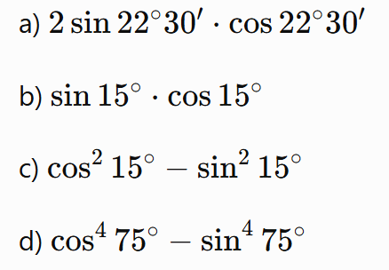
Vypočítejte:

Slide 6
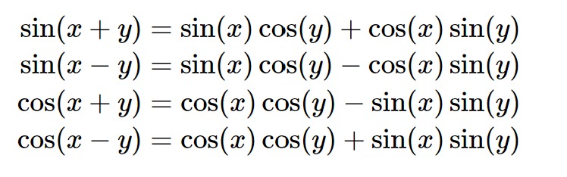
Součtové vzorce:
Důkaz: https://www.khanacademy.org/math/precalculus/x9e81a4f98389efdf:trig/x9e81a4f98389efdf:angle-addition/v/proof-angle-addition-sine

Slide 7
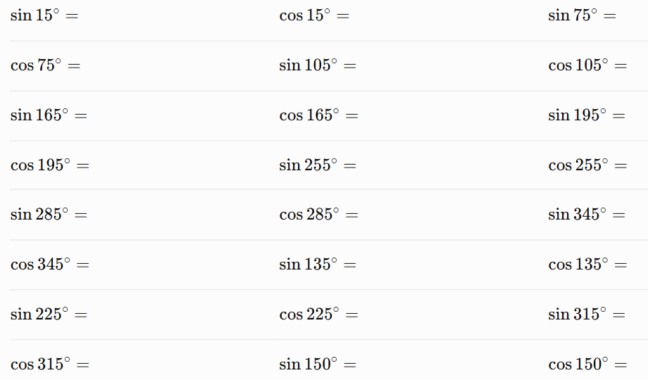
Určete přesné hodnoty za pomocí tabulkových hodnot a součtových vzorců:

Slide 8
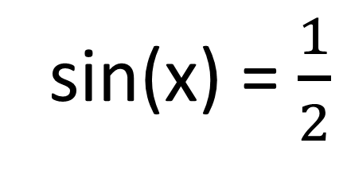
Goniometrické rovnice - příklad
sin(x) = $\frac{1}{2}$

Slide 9
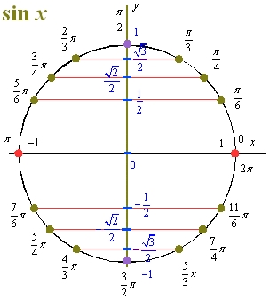


Goniometrické rovnice - příklad
sin(x) = $\frac{1}{2}$

Slide 10
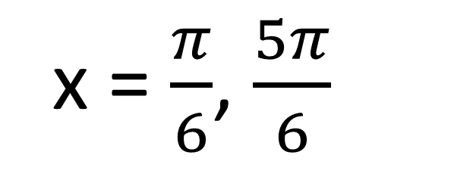
Goniometrické rovnice - příklad
sin(x) = $\frac{1}{2}$
x = $\frac{π}{6}$, $\frac{5π}{6}$

Slide 11
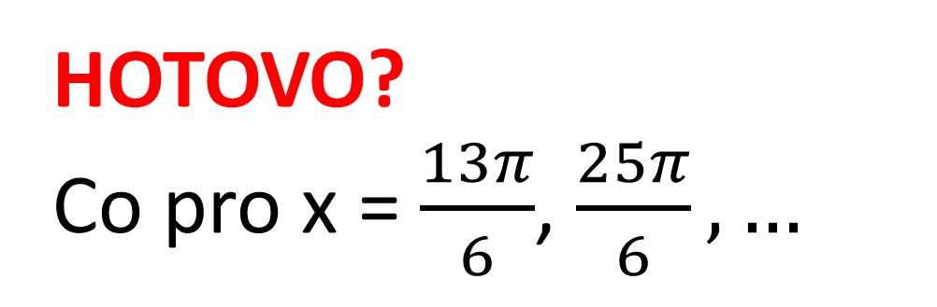
Goniometrické rovnice - příklad
sin(x) = $\frac{1}{2}$
HOTOVO?
Co pro x = $\frac{13π}{6}$, $\frac{25π}{6}, …$
x = $\frac{π}{6}$, $\frac{5π}{6}$

Slide 12
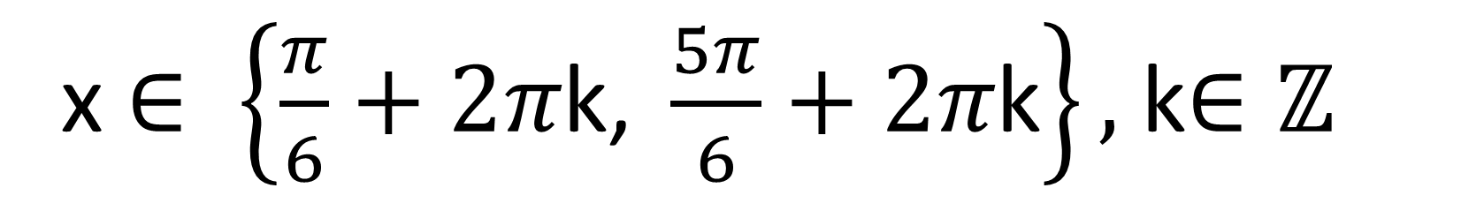
Goniometrické rovnice - příklad
sin(x) = $\frac{1}{2}$
x $∈ \left\{\frac{π}{6}+2π\text{k, }\frac{5π}{6}+2π\text{k}\right\},$k$∈ℤ$

Slide 13
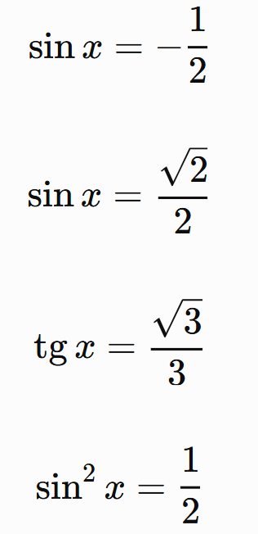
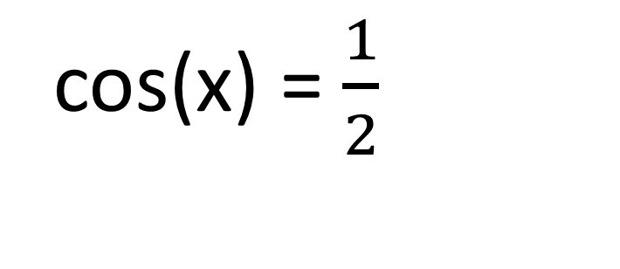
Řešte (pozor na podmínky):
cos(x) = $\frac{1}{2}$

Slide 14
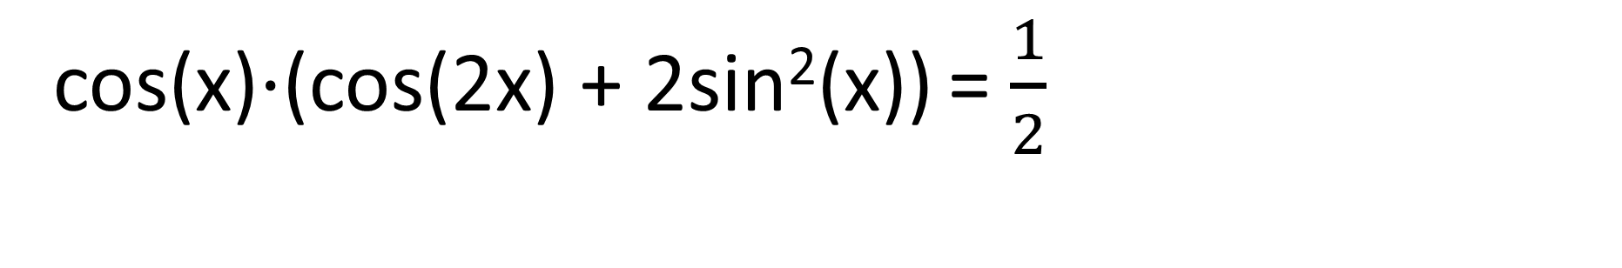
Řešte:
cos(x)$⋅$(cos(2x) + 2sin²(x)) = $\frac{1}{2}$

Slide 15
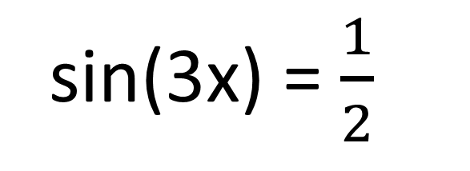
Substituce:
sin(3x) = $\frac{1}{2}$

Slide 16
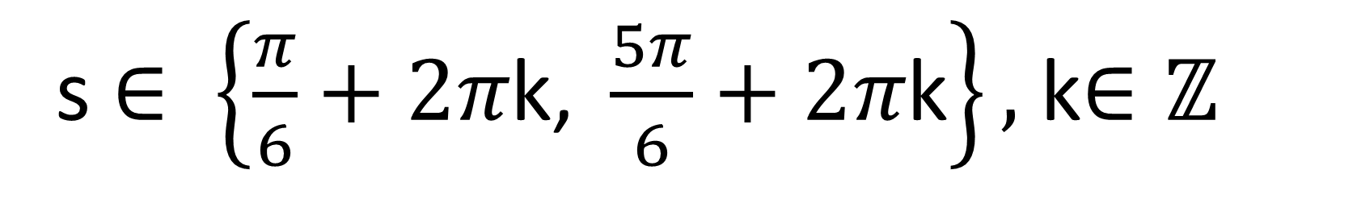
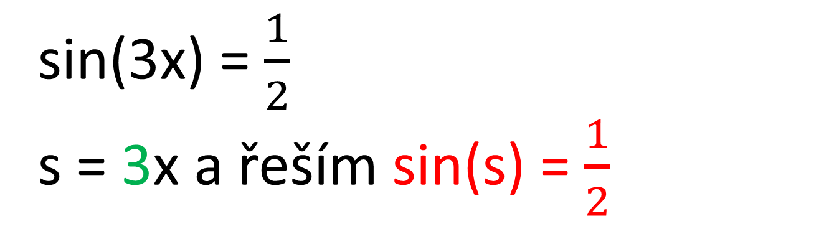
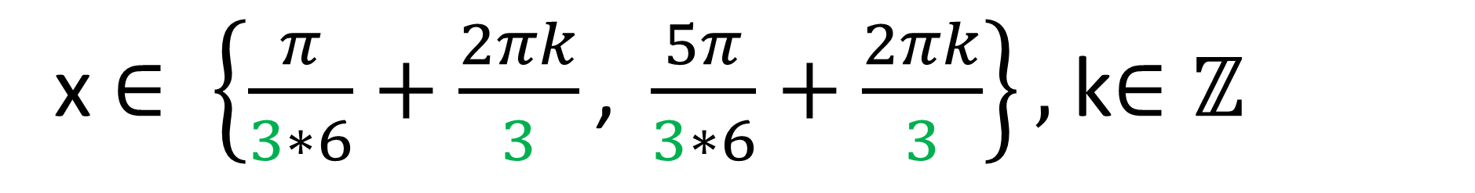
Substituce:
sin(3x) = $\frac{1}{2}$
s = 3x a řeším sin(s) = $\frac{1}{2}$
s $∈ \left\{\frac{π}{6}+2π\text{k, }\frac{5π}{6}+2π\text{k}\right\},$k$∈ℤ$
x $∈ \left\{\frac{π}{3∗6}+\frac{2πk}{3}\text{, }\frac{5π}{3∗6}+\frac{2πk}{3}\right\},$k$∈ℤ$

Slide 17
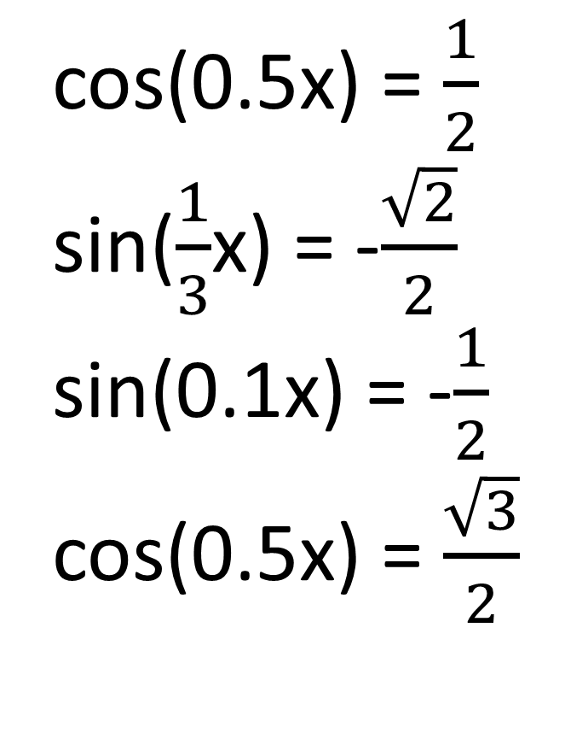
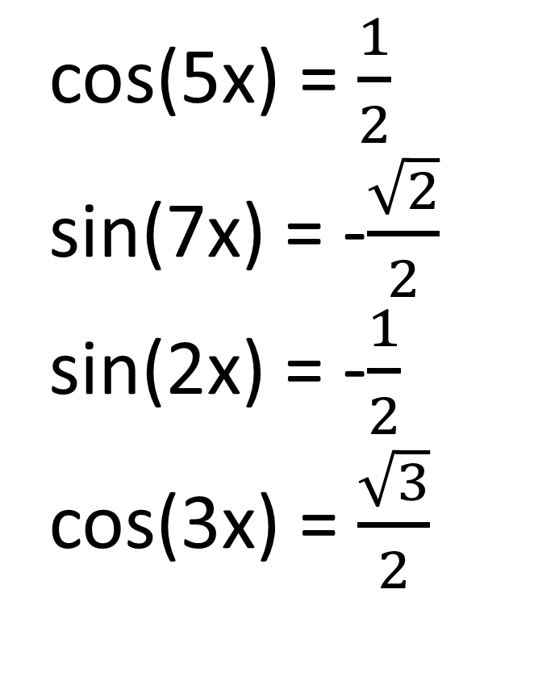
Řešte:
cos(5x) = $\frac{1}{2}$
sin(7x) = -$\frac{\sqrt{2}}{2}$
sin(2x) = -$\frac{1}{2}$
cos(3x) = $\frac{\sqrt{3}}{2}$
cos(0.5x) = $\frac{1}{2}$
sin($\frac{1}{3}$x) = -$\frac{\sqrt{2}}{2}$
sin(0.1x) = -$\frac{1}{2}$
cos(0.5x) = $\frac{\sqrt{3}}{2}$

Slide 18
Substituce po druhé:
2 + cos(2x) = - 5sin(x)

Slide 19
Substituce po druhé:
2 + cos(2x) = - 5sin(x)
2 + cos²(x) - sin²(x) = -5sin(x)

Slide 20
Substituce po druhé:
2 + cos(2x) = - 5sin(x)
2 + cos²(x) - sin²(x) = -5sin(x)
2 + (1 - sin²(x) ) - sin²(x) = -5sin(x)

Slide 21

Substituce po druhé:
2 + cos(2x) = - 5sin(x)
2 + cos²(x) - sin²(x) = -5sin(x)
2 + (1 - sin²(x) ) - sin²(x) = -5sin(x)
2 + 1 - 2sin²(x) = -5sin(x)
2sin²(x) -5sin(x) – 3 = 0

Slide 22
Substituce po druhé:
2sin²(x) -5sin(x) – 3 = 0
Substituce?

Slide 23
Substituce po druhé:
2sin²(x) -5sin(x) – 3 = 0
Substituce?
sin(x) = t

Slide 24
Substituce po druhé:
2sin²(x) -5sin(x) – 3 = 0
2t² -5t – 3 = 0
Substituce?
sin(x) = t

Slide 25
Substituce po druhé:
2sin²(x) -5sin(x) – 3 = 0
2t² -5t – 3 = 0
t = -0.5, 3
Řešíme tedy
sin(x) = -0.5 a sin(x) = 3
Substituce?
sin(x) = t

Slide 26
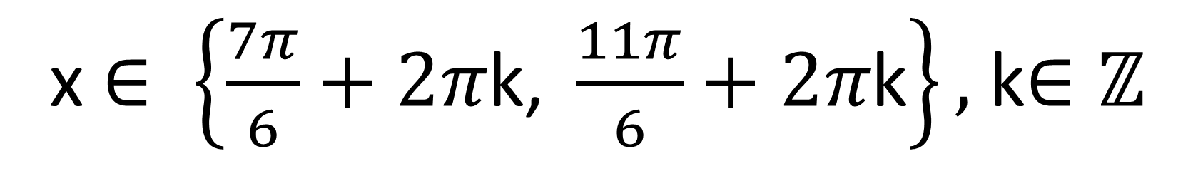

Substituce po druhé:
2sin²(x) -5sin(x) – 3 = 0
2t² -5t – 3 = 0
t = -0.5, 3
Řešíme tedy
sin(x) = -0.5 a sin(x) = 3
Substituce?
sin(x) = t
x $∈ \left\{\frac{7π}{6}+2π\text{k, }\frac{11π}{6}+2π\text{k}\right\},$k$∈ℤ$

Slide 27
Goniometrické nerovnice

Slide 28
sin (x) > 0.5

Slide 29
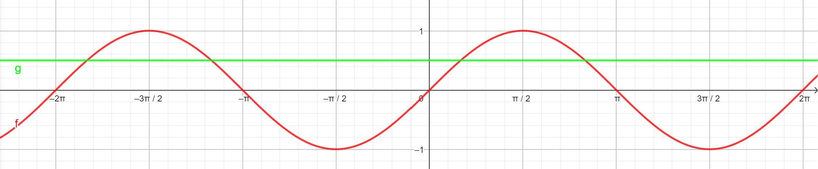
sin (x) > 0.5

Slide 30
sin (x) > 0.5
1) sin (x) = 0.5

Slide 31
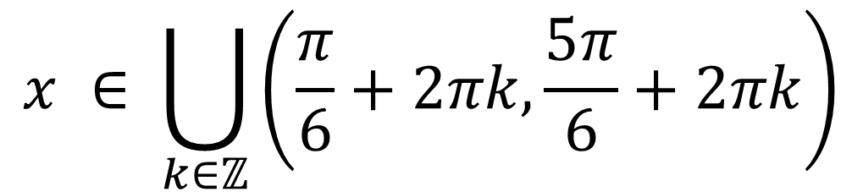
sin (x) > 0.5
sin (x) = 0.5
sin (x) > 0.5
$$x ∈ \bigcup_{k∈ℤ}{\left(\frac{π}{6}+2πk, \frac{5π}{6}+2πk\right)}$$

Slide 32
sin (x) < 0.5

Slide 33
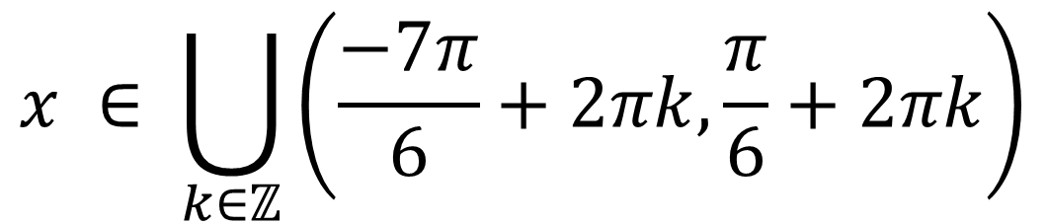
sin (x) < 0.5
sin (x) = 0.5
sin (x) < 0.5
$$x ∈ \bigcup_{k∈ℤ}{\left(\frac{−7π}{6}+2πk, \frac{π}{6}+2πk\right)}$$

Slide 34
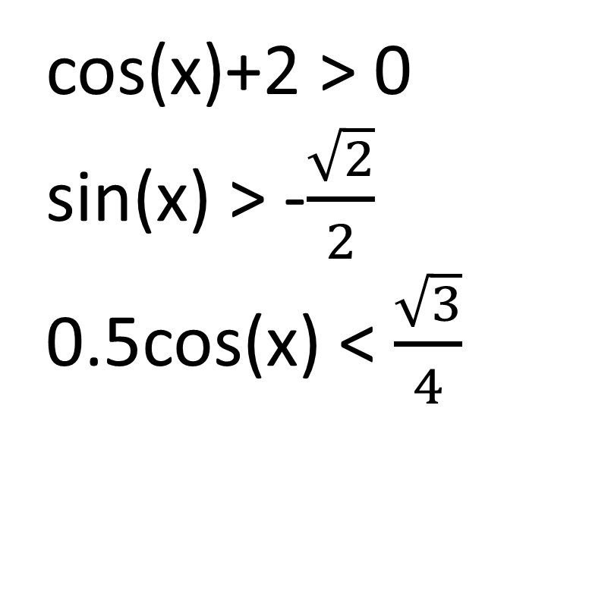
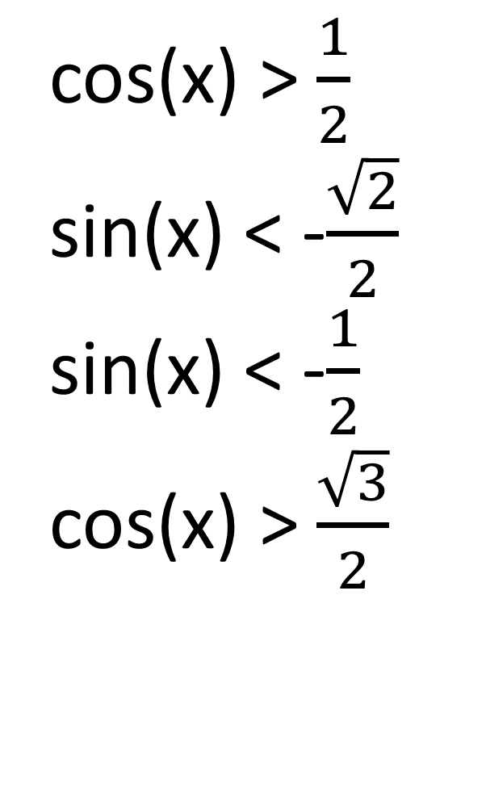
cos(x) > $\frac{1}{2}$
sin(x) < -$\frac{\sqrt{2}}{2}$
sin(x) < -$\frac{1}{2}$
cos(x) > $\frac{\sqrt{3}}{2}$
cos(x)+2 > 0
sin(x) > -$\frac{\sqrt{2}}{2}$
0.5cos(x) < $\frac{\sqrt{3}}{4}$

